Slide 1

Adaptive query compilation in graph databases
Distributed and Parallel Databases, 2023

Slide 2
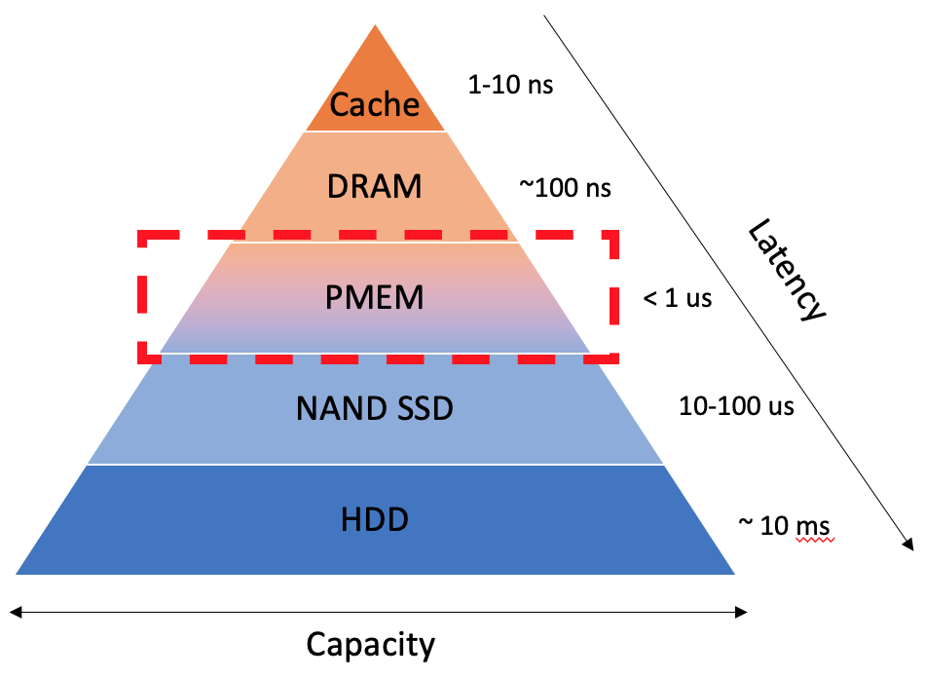
背景
当今DBMS的数据存储在不同的存储类型上，不同的层次上的访问速度和带宽不同。使得查询执行可能比传统系统慢得多
降低查询延迟的另一技术是查询编译，它为查询执行高度优化的代码降低延迟

Slide 3
本文贡献
提出了从图代数表达式中生成有效机器码的方法
演示了一种在查询编译结束后自动切换执行模式的技术，以隐藏编译时间和PMem的访问延迟
为避免重复出现的编译时间开销，引入了PMem查询代码缓存的方法

Slide 4
本文贡献
提出了从图代数表达式中生成有效机器码的方法
演示了一种在查询编译结束后自动切换执行模式的技术，以隐藏编译时间和PMem的访问延迟
为避免重复出现的编译时间开销，引入了PMem查询代码缓存的使用方法

Slide 5
Preliminaries-数据库编译查询
数据库编译查询方法分为：high-level的基于模板的编译、low-level基于中间表示的编译
high-level的基于模板的编译：使用合适的查询参数填充算子模板。这类查询提供了一个查询编译器，通过多个步骤将执行计划转换为C代码，然后外部的C编译器将其编译为可执行文件，实际处理查询
Low-level的基于中间表示的编译：低级别的基于IR的优化方法避免使用高级别的编译器，而是生成IR代码来实现优化

Slide 6
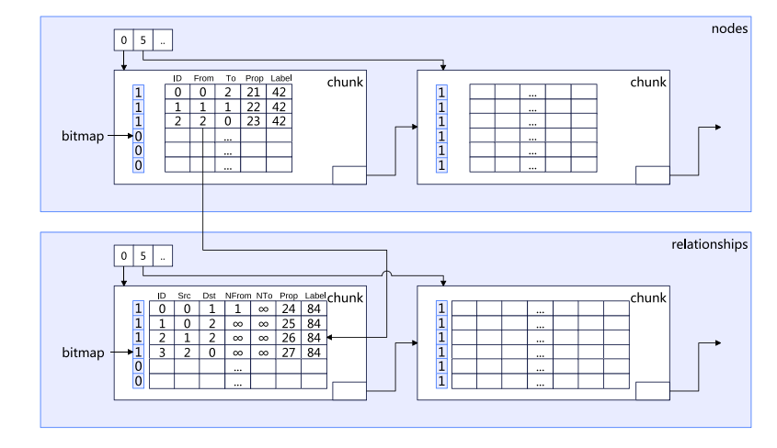
Preliminaries-数据存储结构
chunked vector是一种数据结构，其中chunk中的每一行都代表一个存储节点、关系或属性记录的单元。这些chunk由持久的指针链接在一起，形成一个链表

Slide 7
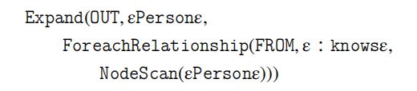
Preliminaries-图代数
图代数用于描述逻辑上的查询操作，本文所用图代数在传统的关系代数的基础上额外扩展了GetNodes和Expand类型的算子
例如：该代数表示找到所有的朋友对的查询。先通过Nodescan算子扫描Perosn节点，遍历每个person节点的所有“:knows”类型的关系，最终找到其邻居节点

Slide 8
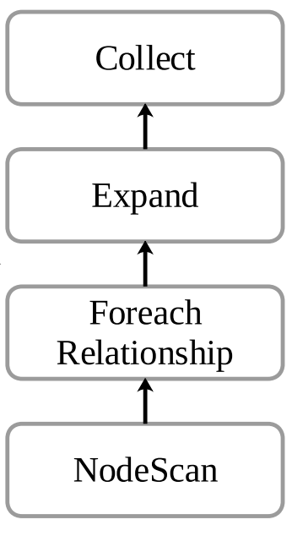
Preliminaries-Push-based的查询处理
代数查询的访问路径：
  1.Scan算子扫描满足标签或属性约束的Node，每个Node被推送到后续算子(Foreach Relationship)进行处理
  2.后续算子将结果附加到元组中，并推送到后续算子
  3.重复第2步，直到流水线结束，最终结果输出
图代数中算子形成的链表示实际的查询

Slide 9
自适应查询编译-查询解释
C++ AOT
图代数
query(graph).
all_nodes("Person").
  from_relationships("knows").
    to_node("Person").
      project({{O,"id",INT}2,"id",INT})
        collect(result_set)
Project($0.id,$2.id,
Expand(OUT, "Person",
  ForeachRelationship(FROM,"knows",
    NodeScan("Person"))))
查询解释是一种直接的执行查询的方式
  对于每个算子，都会调用相应的AOT编译函数
  算子之间的链接通过在函数中传入函数参数来完成的
  例如：NodeScan算子对应的编译函数作为Foreach Relationship算子对应的函数的参数

Slide 10
自适应查询编译-查询编译
查询编译是加速查询处理的有效技术
本文选择了LLVM作为编译器后端，用于即时(JIT)生成查询代码
基于LLVM生成高质量查询代码的要求：
  尽可能长时间地在寄存器中处理元组：将代码生成中的所有指令内嵌在一个函数中实现。
  push-based执行模型的需求
  内存分配在所生成代码之外进行，因为分配内存的开销过大
  兼容AOT编译代码：有利于查询处理时的模式切换，使用混合实现来隐藏尽可能多的延迟

Slide 11
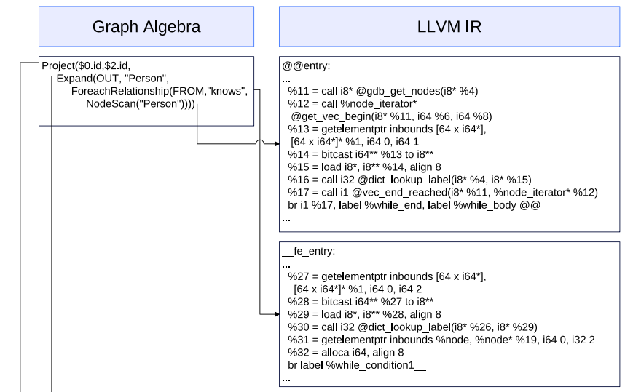
自适应查询编译-代码生成
使用访问者模式对输入的图代数进行处理，生成LLVM IR
IR代码的结构：每个算子至少包含两个基本块，第一个块是入口点执行实际工作。第二个块将元组推送到后续算子

Slide 12
自适应查询编译-代码优化
查询解释无法识别多条指令之间的连接，只是按图代数的访问顺序，依次调用相应的AOT编译函数，无法很好地整个查询过程进行优化
本文通过对IR进行分化，可以减少查询时内存的使用，并加速查询的执行。本文使用以下的优化pass对查询进行处理
  将内存提升为寄存器
  控制流化简
  死代码消除
  指令组合。将共享相同条件的指令组合
  死存储消除。删除未使用到的存储指令

Slide 13
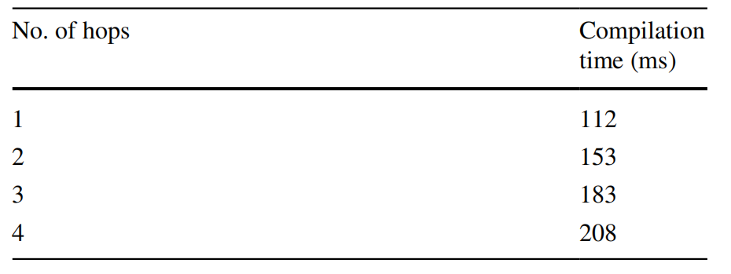
自适应查询编译-代码缓存
Tabel Compilation times for a
graph query fnding paths with
diferent lengths (hops)
问题：单独编译每一个查询转换成机器代码开销太大。当编译相似的查询时，若只是参数不一致，但是查询有相同的算子，重复编译将会影响查询性能
解决方案：实现了一个缓存，用于持久性存储编译后的查询代码。在编译之前，一个查询将被分配一个唯一的键，可以是一系列连续的算子的名称。若该查询的代码已经被缓存过，则可以用来查询处理，通过不同的参数调用代码。若没有，则单独编译该查询，并将生成的机器代码持久地缓存

Slide 14
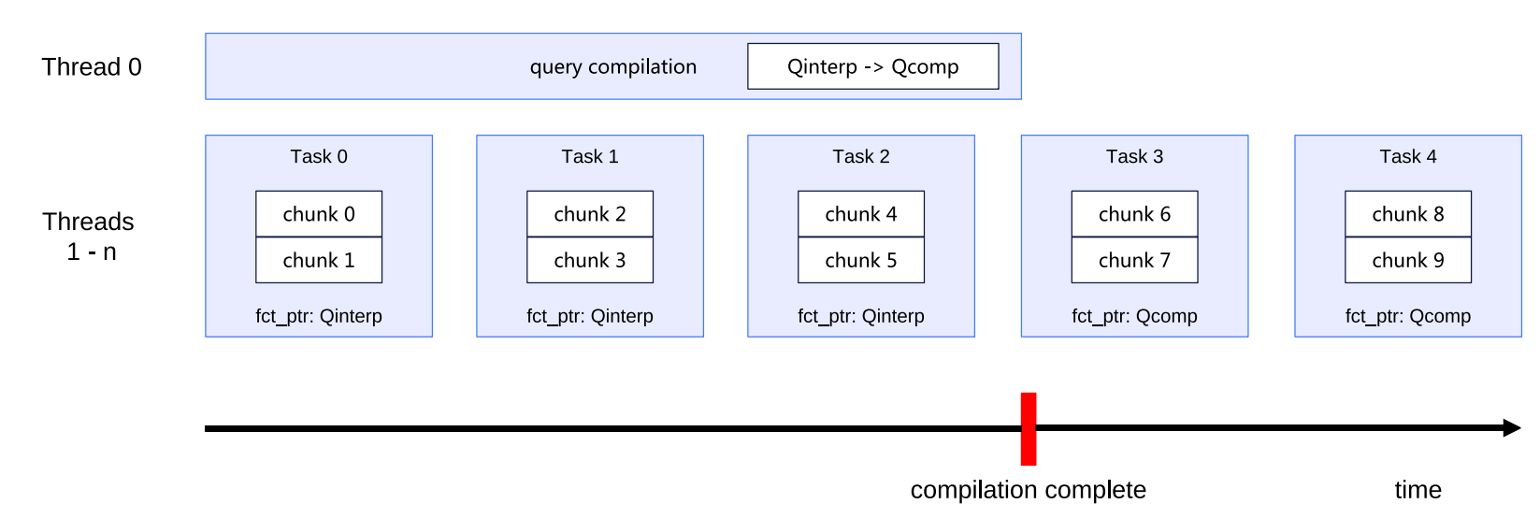
自适应查询编译-查询处理
问题：虽然编译后的查询代码速度很快，但在只涉及几个元组的短查询时，编译过程将比实际的查询运行开销更大
解决方案：每个查询最初都以解释模式执行，而在后台工作的线程则将查询编译为机器代码。当编译完成后，对执行模式切换，使用编译后的代码执行查询

Slide 15
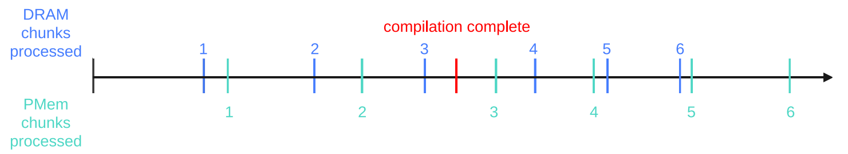
自适应查询编译-隐藏延迟
这种方法可以隐藏PMem的延迟
在早期，由于PMem的延迟大于DRAM。处理的task块时间较长，因此处理的task块个数少于DRAM
当优化的编译代码完成后，PMem将有更多的task块通过优化的代码执行。在Pmem上相对的加速比更大，达到了隐藏Pmem存储延迟的目的

Slide 16
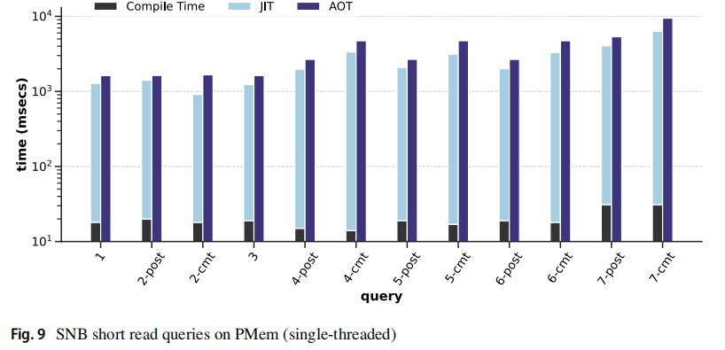
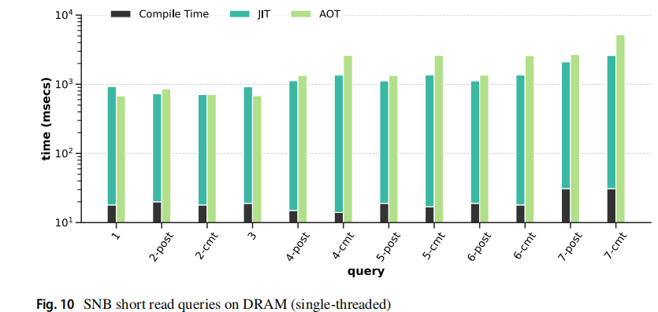
Eavluation
使用Linked Data Benchmark Council的社交网络基准测试(LDBC-SNB)来进行工作负载测试
  对商业智能(BI)查询的子集，用于测试复杂查询并展示我们的查询编译器的全部潜力
  对SNB交互短读查询进行测试，用于展示自适应方法在隐藏编译时间上的优势
对于短查询：图9和图10表明，JIT编译的代码在PMem和DRAM上的执行速度总是比AOT的代码更快

Slide 17
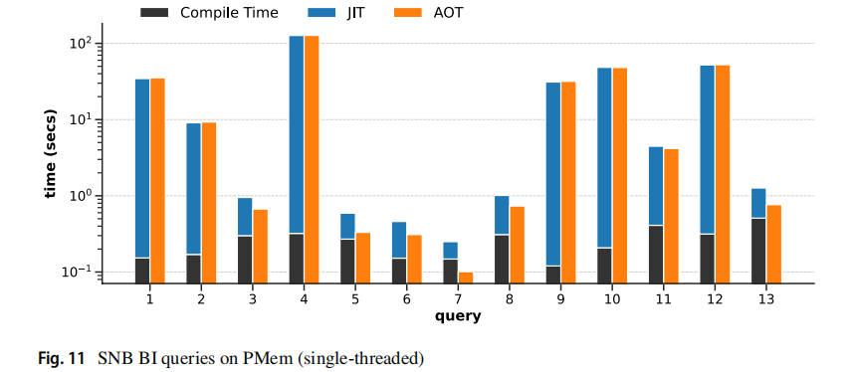
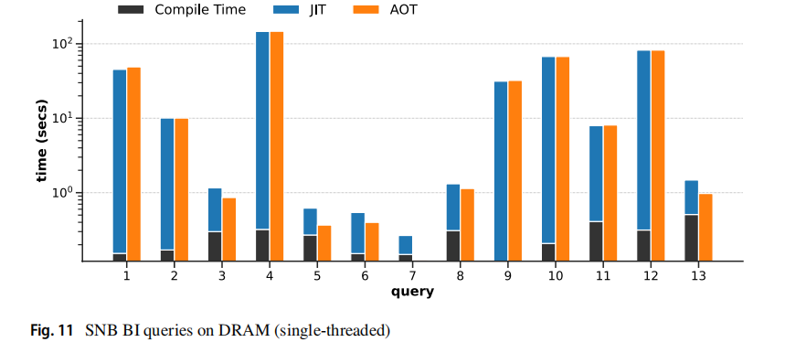
Eavluation
对于复杂查询：图11和图12表明，JIT和AOT两种执行方式的运行时间相似。但是，编译时间的降低JIT执行的整体性能。因此，使用自适应执行隐藏编译延迟对于复杂查询来说是必要的
实际减少的编译时间越100~300ms

Slide 18
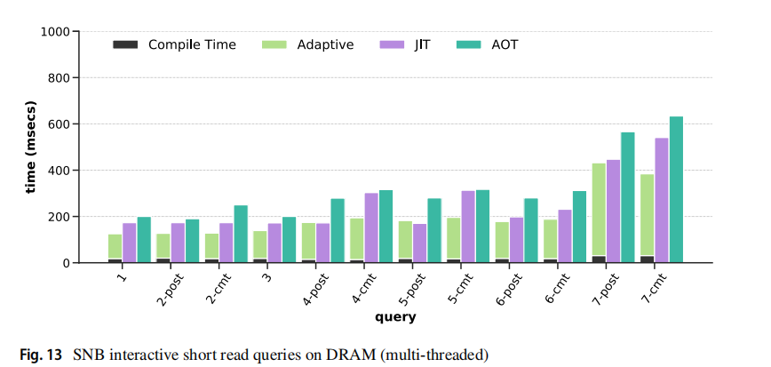
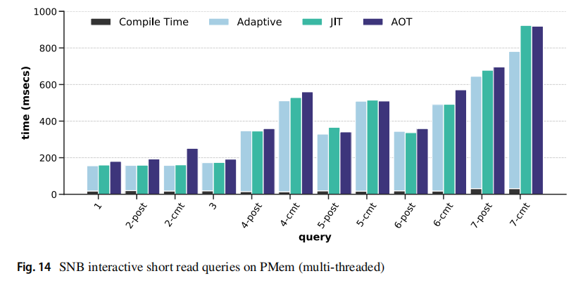
Eavluation
对于短查询：图13和图14表明，自适应方法综合了隐藏编译延迟和高度优化的查询代码的优势。对于大多数查询，它的执行时间比AOT编译代码和JIT编译代码更短

Slide 19
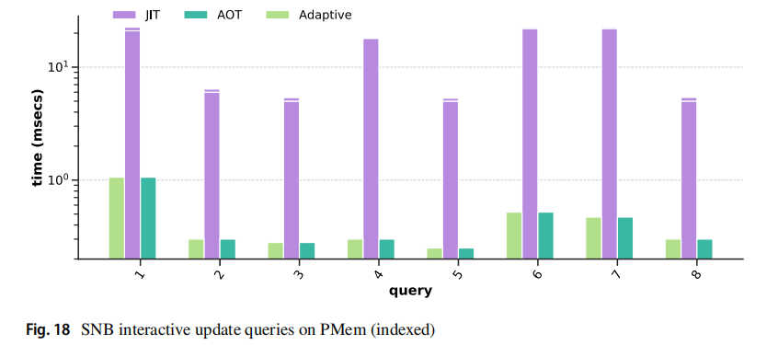
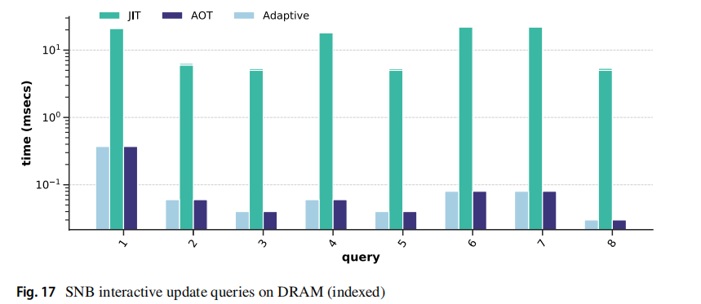
Eavluation
图17和图18展示了使用索引扫描的查询的执行情况
这些查询的编译时间大约在5-10毫秒之间。但是，使用了索引来处理的时间低于1毫秒
在这种情况下，等待编译器是不可选的，因为它要比实际处理时间长100倍
自适应方法仅使用解释器来执行这些查询

Slide 20
总结
本文提出的自适应的编译方法对于短查询有较大的提升，其综合了隐藏编译延迟和高度优化的查询代码的优势以提高查询性能
对于复杂查询来说，自适应方法只是隐藏来了编译时间，对于实际查询的优化打个问号？
自适应方法需要实现AOT编译函数和编译器，工程量较大

Slide 21
Thank you!

